Slide 1
MÉTODOS DE OPTIMIZACIÓN EN IA
Taller 2023
M.C. Jesús Carlos Cárdenas

Slide 2
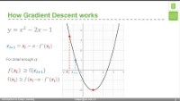
Descenso de Gradiente

Slide 3
Descenso de Gradiente
Se elige un punto de salida aleatorio
Se calcula el gradiente en ese punto: f ‘(P_{n})
Se determina el siguiente punto con: P _{n+1} = P_{n} – α * f ‘(P_{n})
Se detiene el algoritmo con una de las siguientes condiciones:
Se llega a un numero máximo de iteraciones
El tamaño del paso dado por el algoritmo es menor que un valor de tolerancia

Slide 4

Algoritmo Genético

Slide 5
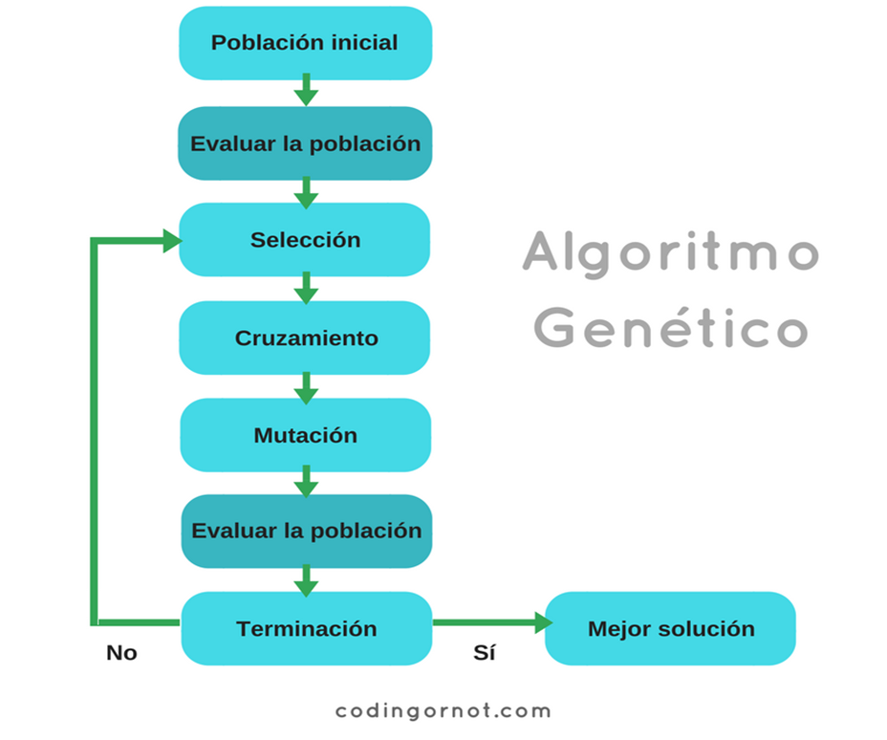
Algoritmo Genético

Slide 6
Algoritmo Genético
Python:
https://www.python.org/downloads/
Gnuplot:
https://sourceforge.net/projects/gnuplot/
Descenso de Gradiente:
https://www.youtube.com/watch?v=dxNm_dBIwrU
Algoritmos Genéticos:
https://www.youtube.com/watch?v=RBrXGyo0kIw&t=11s

